Slide 1
KKKkkkk
Teknologi Protein
KULIAH 3
Protein di alam

Slide 2
Protein di alam
Hormon
Hormon adalah protein yang berperan dalam regulasi berbagai proses biokimia dan fisiologi dalam tubuh makhluk hidup
Contoh : insulin, hormon pertumbuhan, lipotropin dan prolaktin
- Beberapa hormon bekerja dengan perantara reseptor yang menempel di membran.

Slide 3
Protein di alam
Hormon
Kebanyakan hormon merupakan protein berukuran kecil dengan jumlah asam amino kurang dari 20, yang disebut peptida
Peptida dapat seperti protein dengan struktur spesifik atau mengalami pascatranslasi sehingga mempunyai struktur yang unik yang tidak diturunkan dari gen.

Slide 4
Protein di alam
Hormon
Contoh : Endorfin
Endorfin berasal dari kata endogen-morfin
Peptida kecil yang digunakan oleh otak manusia sebagai pengisyarat merasakan senang dan tidak mengindahkan sakit.

Slide 5
Protein di alam
Contoh : Enkefalin
- Terlibat dalam regulasi nosisepsi pada sistem saraf.
Contoh lain Insulin
- Untuk pengobatan diabetes
Hormon-hormon tesebut diproduksi dengan teknik DNA rekombinan dengan menggunaakan jasa mikroorganisme

Slide 6
Protein di alam
Protein Transpor
Protein yang digunakan untuk transpor atom, senyawa atau molekul yang dibutuhkan atau perlu dikeluarkan oleh sel.
Contoh : Sitokrom C
Berfungsi dalam lalu lintas elektron dan reaksi oksidasi nutrien menjadi energi.

Slide 7
Protein di alam
Protein Transpor
Hemoglobin
Hemoglobin pada sel darah merah pada manusia dan hewan berfungsi membawa oksigen dari paru-paru ke organ-organ lain dalam tubuh dan membawa karbon dioksida yang dilepaskan oleh organ tubuh ke paru-paru.

Slide 8
Protein di alam
Protein Transpor
Albumin
Dapat mengikat berbagai senyawa dan ion seperti natrium, kalium, kalsium, asam lemak, hormon, bilirubun dll termasuk obat-obatan sehingga digunakan sebagai drug delivery.
- Protein Na/K-ATPase berfungsi mengangkut 3 ion natrium keluar sel dan 2 ion kalium ke dalam sel dengan menggunakan ATP sebagai sumber energi.

Slide 9
Protein di alam
Protein Transpor
Protein H-ATPase
Pada membran lambung bekerja mengeluarkan ion H+.
Jika bekerja secara berlebihan maka akan terjadi kelebihan asam lambung .
Obat asam lambung ditambahkan bahan yang bersifat basa untuk menghambat fungsi H-ATPase

Slide 10
Protein di alam
Antibodi
Protein untuk kekebalan tubuh.
Berguna untuk mengenali protein asing yang masuk ke dalam tubuh.

Slide 11
Protein di alam
Protein Struktural
Menunjang integritas struktur dan komponen sel, terutama komponen yang bersifat cair.
Protein ini memiliki karakter yang liat dan keras dan umumnya berstruktur serabut.
Contoh Kolagen dan keratin

Slide 12
Protein di alam
Protein Struktural
Contoh : Kolagen
Komponen utama jaringan otot penghubung antara tulang dan persendian.
Keratin
Banyak ditemukan di jaringan keras seperti rambut, kuku dan bulu.

Slide 13
Protein di alam
Protein motorik
Memiliki kemampuan mengubah energi kimia menjadi energi mekanik dan terlibat dalam pergerakan
Contoh : aktin, miosin, dynein dan tubulin

Slide 14
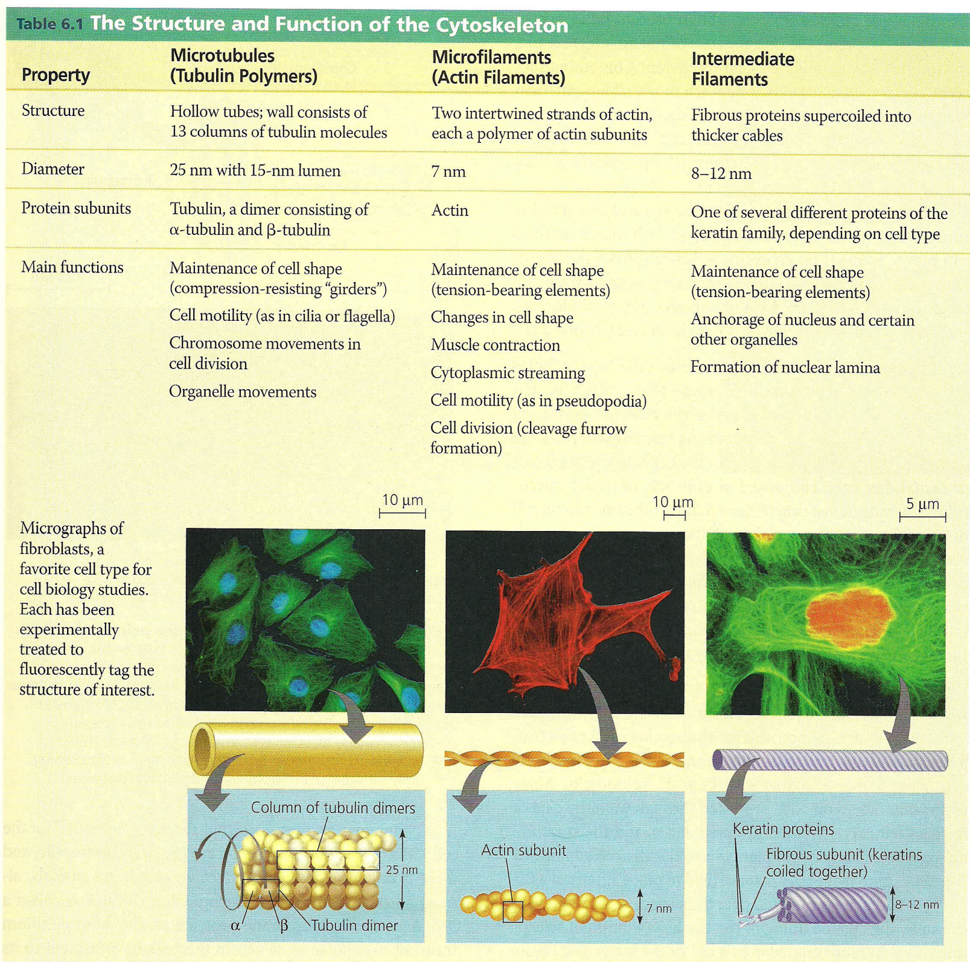

Slide 15
Protein motor(Molecular motor)
= cytoskeleton-associate protein
Mengikat filamen yang terpolarisasi
Menggunakan energi hasil hidrolisis ATP untuk pergerakan sel
Jadi: Protein motor sitoskleton menyebabkan filamen sitoskeleton sliding (bergesekan/bergerak) bersama-sama, membentuk:
Kontraksi otot
Pergerakan/pergetaran cilia atau flagela
Pembelahan sel

Slide 16
Ada 3 grup cytoskeletal motor protein:
Miosin: menggerakkan filamen aktin (mikrofilamen) pada sel otot utk kontraksi otot
Kinesin: protein motor yg bergerak sepanjang mikrotubul; berperan dlm separasi kromosom pada pembelahan sel
Dinein: protein motor pada mikrotubul bgn minus end, yg berperan dalam vesicle trafficking, termasuk penempatan badan Golgi di tengah sel, juga dlm pergerakan cilia/flagela

Slide 17
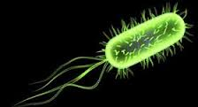
Listeria monocytogenesis

Slide 18
Protein di alam
Protein Reseptor
Berfungsi untuk menerima rangsangan dari luar (baik rangsangan kimia, fisik maupun cahaya) kemudian diteruskan ke dalam sel untuk mengubah atau mengaktifkan reaksi biokimia
Protein ini berada di membran dan bekerja secara spesifik.

Slide 19
Protein di alam
Protein di alam
Contoh : Reseptor LDL
- Reseptor LDL dikirim di permukaan sel untuk mengikat LDL.
- Setelah mengikat LDL, reseptor masuk ke dalam sel dan mengantarkan LDL ke endosom.

Slide 20
Protein di alam
Protein pengantar Signal (signaling protein)
Terlibat dalam penyampaian pesan atau isyarat untuk diterjemahkan menjadi aktivitas dan reaksi biokimia di dalam sel.
Contoh : GTPase, adenilat siklase, protein kinase, insulin dan lain-lain
Contoh : Insulin

Slide 21
Protein di alam
Protein pengantar signal
Contoh : Insulin
Protein insulin merupakan protein persinyalan, apabila terjadi kelebihan gula maka akan memberi isyarat kepada sel-sel organ tubuh untuk menyerap gula dan menyimpannya sebagai glikogen.

Slide 22
Protein di alam
Protein penyimpan
Merupakan protein yang mengikat senyawa penting yang diperlukan oleh tubuh.
Contoh protein penyimpan : albumin, kasein, zein, feritin
Feritin adalah protein universal untuk menyimpan ion besi secara aman.

Slide 23
Protein di alam
Protein penyimpan
Dalam keadaan bebas, ion besi menjadi katalisator dalam pembentukan senyawa radikal oksigen.
Senyawa radikal bersifat racun bagi tubuh karena dapat menyebabkan kerusakan DNA, oksidasi lemak tidak jenuh, oksidasi asam amino yang kesemuanya dapat menimbulkan kanker.

Slide 24
Protein di alam
Di alam terdapat protein natif dan protein terkonjugasi
Protein natif : protein yang tersusun dari asam amino sesuai dengan translasi dari gen pengkodenya.
Protein terkonjugasi : protein yang memiliki interaksi dengan senyawa atau atom lain.

Slide 25
Protein di alam
Jenis protein yang terkonjugasi :
Jenis Protein | Senyawa Nonprotein | Contoh
Lipoprotein | Lipida | Lipoprotein darah
Glikoprotein | Karbohidrat | Immunoglobulin
Fosfoprotein | Gugus Fosfat | Kasein pada susu
Hemoprotein | Cincin porfirin (heme) | Hemoglobin
Flavoprotein | Nukleotida flavin | Enzim suksinat dehidrogenase
Metaloprotein | Besi Nikel Kalsium | Feritin Dinitrogenase Preotease Bacillus

